Slide 1
STRUKTUR DATA
Pertemuan 1
(TIM)

Slide 2

Agenda Pertemuan
1
Review Algoritma dan Struktur Data
Ulang materi tingkat I, bagian mana yang perlu dijelaskan kembali?

Slide 3
Review: Dasar Algoritma
Algoritma : Urutan langkah-langkah untuk memecahkan masalah yang disusun secara sistematis dan logis
Dalam operasi komputer, algoritma merupakan langkah-langkah yang didefinisikan untuk memerintah komputer dalam menyelesaikan suatu masalah
Pertimbangan dalam pemilihan algoritma
Algoritma haruslah benar
Seberapa baik hasil yang dicapai oleh algoritma tersebut
Efisiensi algoritma (waktu dan memori)

Slide 4
Review: Dasar Algoritma
Program adalah kumpulan ”instruksi” komputer (realisasi dari algoritma yang diimplementasikan menggunakan bahasa pemrograman)
Program = Algoritma + Bahasa Pemrograman
Pembuatan atau penulisan algoritma tidak tergantung pada bahasa pemrograman apapun
Notasi algoritma dapat diterjemahkan ke dalam berbagai bahasa pemrograman
Apapun bahasa pemrogramannya, output yang akan dikeluarkan sama karena algoritmanya sama

Slide 5
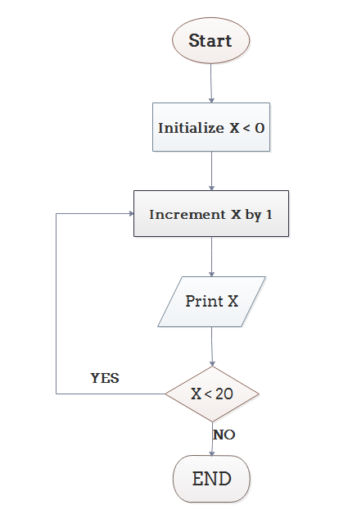
Review: Dasar Algoritma
Contoh Algoritma: Apa yang dihasilkan algoritma di bawah ini?
Sequence, Selection, Iteration Process
Start
Menginisialisasi X = 0
Menambahkan X dengan 1
Tampilkan X
Jika X kurang dari 20, maka kembali ke langkah ke-3
End

Slide 6
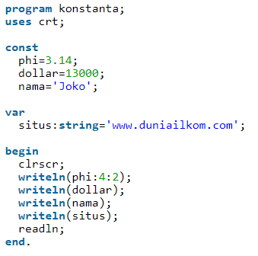
Review: Konsep Dasar Bahasa PASCAL
Judul Program
Blok Program atau Badan Program
Bagian Deklarasi (deklarasi label, konstanta, tipe, variable, prosedur, fungsi)
Bagian Pernyataan

Slide 7
Review: Konsep Dasar Bahasa PASCAL
Konsep Pemilihan
Pemilihan Sederhana (If-Then)
Konsep If-then-else
Else If berjenjang
Kondisi bersarang
----------------------------------
Konsep Case
Percabangan Tidak Bersyarat (GOTO)
Repetition Loops

Slide 8
Review: Konsep Dasar Bahasa PASCAL
Konsep Pengulangan
Struktur WHILE - DO
Struktur REPEAT - UNTIL
----------------------------------
Konsep Case
Struktur FOR (Menaik / Menurun)
Nested Loop / Pengulangan bersarang

Slide 9
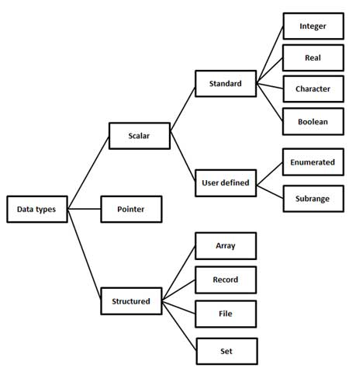
Review: Tipe Data Pascal

Slide 10
Review: Tipe Data Pascal
User defined data type:
Enumarated : Nilai dari variable dituliskan ke dalam daftar. Nilai yang ada di dalam daftar dapat direpresentasikan dalam small integer 0 sampai n-1.
Operasi ORD, PRED dan SUCC terhadap elemen
Subrange : Nilai yang berada di luar range tidak diperbolehkan
VAR
BULAN: (JAN, FEB, MAR, APR)
0 1 2 3
VAR
Month : 1..12; {INTEGER}
Uppercase:’A’..’Z’; {CHAR}
Lowwercase:’a’..’z’;
Month :=13; {Akan menghasilkan error}

Slide 11
Review: Tipe Data Pascal
Subrange sebagai subset Enumerated
VAR
months = (Jan, Feb, Mar, Apr, May, Jun, Jul, Aug, Sep, Oct, Nov, Dec);
Summer = Apr .. Aug;
Winter = Oct .. Dec;

Slide 12
Review: Array sebagai struktur data
Array adalah sekumpulan variabel yang memiliki tipe data yang sama dan dinyatakan dengan nama yang sama
Contoh :
Mahasiswa [1]
Mahasiswa [2]
Mahasiswa [3]
. . .
Deklarasi :
x : array [1..10] of integer;
mhs : array [1..10] of array 1..1000] of integer;
mhs : array [1..10, 1..1000] of integer;

Slide 13
Review: Sub Program
Pemrograman Modular
Modul dalam bahasa Pascal di-implementasikan dengan Prosedur dan fungsi
Prosedur/fungsi dibentuk dengan mengelompokkan sejumlah perintah untuk menyelesaikan tugas tertentu
Modul sering disebut juga dengan Sub-Program

Slide 14
Review: Prosedur
Program Judul;
Procedure Bintang;
Begin
write(‘*’);
End;
Var i : integer;
Begin
for i:=1 to 9 do bintang;
writeln;
bintang;
write(‘ Judul ‘);
bintang;
writeln;
bintang;
End.

Slide 15
Review: Fungsi
Program Judul;
Function Luas_Lingkaran(r:real):real;
Begin
Luas_lingkaran:=3.14*r*r;
End;
Var luas: real;
Begin
luas:=luas_lingkaran(10);
write(‘ Luas= ‘,luas:0:2);
End.

Slide 16
Review: Identifier
Lingkup identifier meliputi:
Lokal
Global
Program Jangkauan;
Var x,y: integer;
Function fungsi1(x:real):real;
Var y: real;
Begin
…
End;
procedure pro;
var x,y,z:integer;
begin
…
end;
Var a,b:integer;
Begin
…
End.

Slide 17
Review: Transfer Parameter
By Value : Yang dikirim ke modul lain atau ke program utama adalah nilai datanya
By Reference : Yang ditransfer ke modul lain atau program utama adalah alamat memorinya

Slide 18
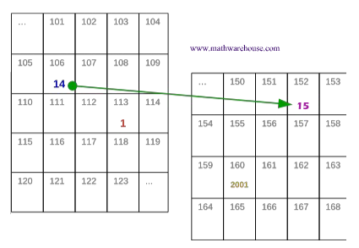
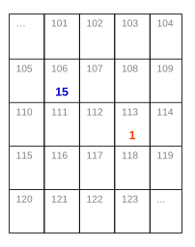
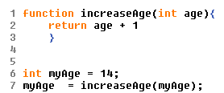
Review: Transfer Parameter
By Value : Yang dikirim ke modul lain atau ke program utama adalah nilai datanya
By Reference : Yang ditransfer ke modul lain atau program utama adalah alamat memorinya
By Value
By Reference

Slide 19
Review: Transfer Parameter
By Value
By Reference
Program Tranfer1;
Procedure tukar(x,y:real);
Var z: integer;
Begin
z:=x; x:=y; y:=z;
End;
Var a,b:integer;
Begin
a:=2; b:=9;
tukar(a,b);
writeln(‘ a= ‘,a,’ b:= ‘,b);
End.
Program Tranfer1;
Procedure tukar(var x,y:real);
Var z: integer;
Begin
z:=x; x:=y; y:=z;
End;
Var a,b:integer;
Begin
a:=2; b:=9;
tukar(a,b);
writeln(‘ a= ‘,a,’ b:= ‘,b);
End.

Slide 20
Review: Rekursi
Sub program dapat memanggil sub program lainnya
Apabila sub program memanggil dirinya sendiri, inilah yang disebut dengan rekursif
Prosedur Rekursif
Fungsi Rekursif
Procedure proc();
Begin
proc();
End;
Function func();
Begin
func();
End;

Slide 21
Review: Rekursi
procedure proc1;
begin
proc2;
end;
procedure proc2;
begin
proc3;
end;
procedure proc3;
begin
proc1;
end;
Direct Call
Indirect Call
Procedure proc;
begin
proc();
end;

Slide 22
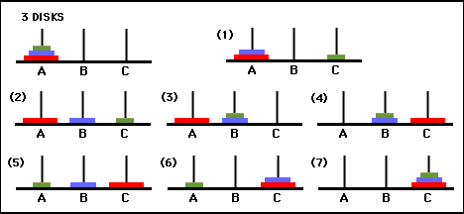

Review: Rekursi
Faktorial
Menara Hanoi
Fibonacci
Permutasi dan Kombinasi

Slide 23
Review: Iterasi Vs Rekursi
Iterasi
Rekursi
Function Factorial(n : Integer) : LongInt;
Var
Result : LongInt;
i : Integer;
Begin
Result := n;
If (n <= 1) then
Result := 1
Else
For i := n-1 DownTo 1 do
Result := Result * i;
Factorial := Result;
End;
Function Factorial(n : Integer) : Integer;
Var
Result : Integer;
Begin
If n = 1 then
Factorial := 1 Else
Factorial := n*Factorial(n-1);
End;

Slide 24
Review: Searching
Proses pencarian adalah menemukan data tertentu di dalam sekumpulan data yang bertipe sama
Fokus: Array
D: array [1..11] of integer
Kar: array [1..8] of character
Const N : integer = 5 {jumlah siswa}
Type Data = record <Nama: string, Usia: integer>
DataSiswa : array[1..N] of Data
21 | 36 | 8 | 7 | 10 | 36 | 68 | 32 | 12 | 10 | 36
1 | 2 | 3 | 4 | 5 | 6 | 7 | 8 | 9 | 10 | 11
k | m | t | a | f | m | * | #
1 | 2 | 3 | 4 | 5 | 6 | 7 | 8
1 | Ali | 18
2 | Tono | 24
3 | Amir | 30
4 | Tuti | 21
5 | Yani | 22

Slide 25
Review: Searching
Sequential Search membandingkan setiap elemen array satu per satu secara beruntun, mulai dari elemen pertama, sampai elemen yang dicari ditemukan atau sampai seluruh elemen sudah diperiksa
Array tidak terurut
Array terurut
Binary Search diterapkan pada sekumpulan data yang sudah terurut (terurut menaik atau menurun) dalam menemukan nilai tertentu dalam sebuah larik (array) linear dengan menghilangkan setengah data pada setiap langkah.

Slide 26
Review: Sorting
Pengurutan adalah proses menyusun kembali data yang sebelumnya telah disusun menurut aturan tertentu (Ascending atau Descending)
Bubble Sort, pengurutan berdasar perbandingan
Selection Sort, pengurutan berdasar prioritas/ seleksi
Insertion Sort, pengurutan berdasarkan penyisipan dan penjagaan terurut

Slide 27
Notasi “O Besar” (Big-O notation)
Setiap programmer yang baik akan menggunakan cara yang paling efektif dan efisien dalam menyelesaikan suatu permasalahan berarti harus bisa meminimalisir kompleksitas dari algoritma yang kita gunakan
Kompleksitas suatu algoritma dibagi menjadi 2, yaitu Time Complexity dan Space Complexity
Time Complexity adalah seberapa lama waktu yang diperlukan untuk menjalankan suatu algoritma. Sedangkan Space Complexity adalah seberapa besar memori yang kita gunakan untuk menjalankan suatu algoritma.
Dalam Time Complexity 🡪 Big O Notation digunakan untuk mengukur tingkat kompleksitas suatu algoritma (berapa lama waktu yang dibutuhkan untuk menjalankan suatu algoritma dengan input tertentu (n))

Slide 28
Notasi “O Besar” (Big-O notation)
O(1) — Constant Time
O(log n) — Logarithmic Time
O(n) — Linear Time
O(n²) — Quadratic Time
O(2^n) — Exponential Time

Slide 29
Latihan Soal
Kamu bertanggung jawab untuk membeli kue ulang tahun keponakanmu. Kamu memutuskan untuk membeli lilin sebanyak jumlah umurnya. Ketika dia meniup lilinnya, dia hanya bisa memadamkan lilin yang paling tinggi. Tugas kamu adalah menghitung berapa banyak jumlah lilin yang dapat dipadamkan!
Hints:
Input umur (contoh : 5)
Input tinggi setiap lilin (contoh : 3, 4, 5, 5, 2)
Output: jumlah lilin yang dapat dipadamkan (contoh : 2)

Slide 30
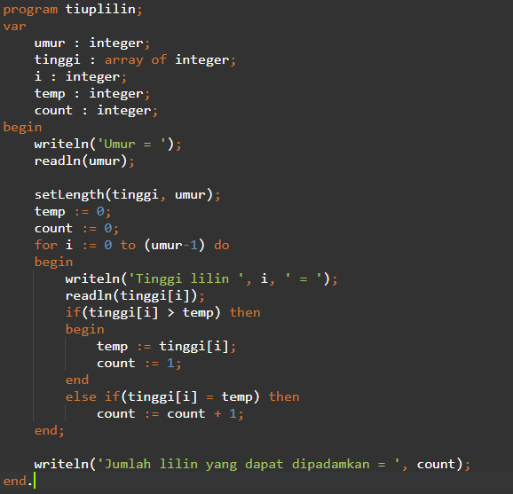
Solusi Birthday Cake Candles

Slide 31
Tipe Data, Objek Data dan Struktur Data
Tipe Data: jenis data yang mampu ditangani oleh suatu bahasa pemrograman pada komputer
misal di Pascal: integer, real dll
Objek Data adalah kumpulan elemen yang mungkin untuk suatu tipe data tertentu
misal integer di pascal adalah bilangan antara -32768 s.d. 32767
Struktur Data adalah cara penyimpanan , pengorganisasian , dan pengaturan data di dalam media penyimpanan komputer sehingga data tersebut dapat digunakan secara efisien

Slide 32
Aktivitas Struktur Data
Mendeskripsikan kumpulan obyek data yang sah sesuai dengan tipe data yang ada
Menunjukkan mekanisme kerja operasi-operasinya
Contoh:
integer (-32768 s/d 32767) dan jenis operasi yang diperbolehkan adalah +, -, *, /, mod, <, >, dll
Struktur Data = obyek data + [operasi manipulasi data]
Algoritma + Struktur Data = Program

Slide 33
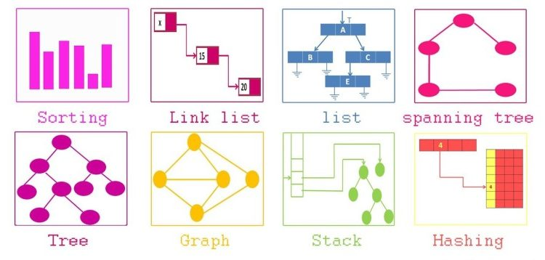
Contoh Struktur Data

